Slide 1
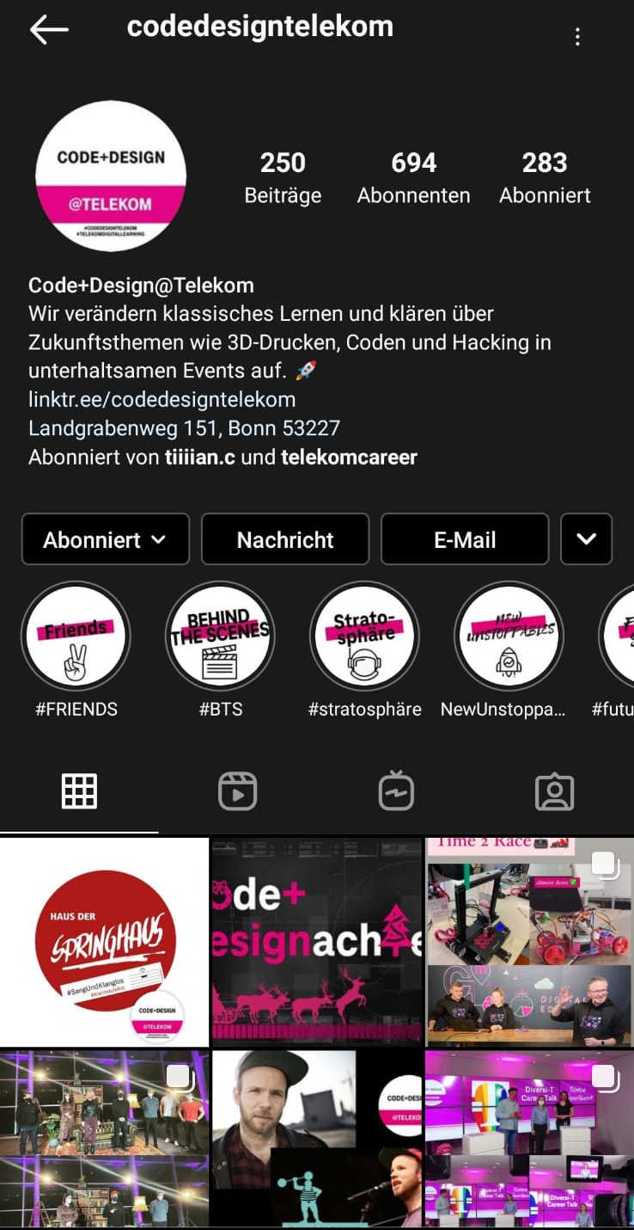
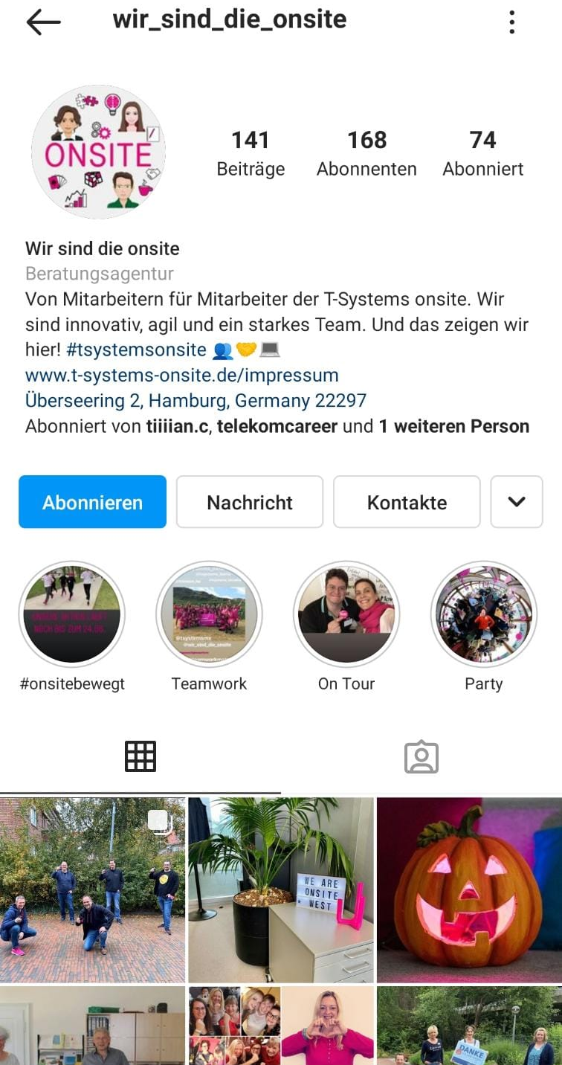

Gewinnspiel
Lade ein Foto auf Instagram oder Twitter hoch und markiert @codedesigntelekom & @wir_sind_die_onsite!

